Slide 1
Мистецтво навколо нас

Slide 2

Види мистецтва. Художній образ
Мистецтво — це особливий спосіб відображення життя. Творами мистецтва люди розповідають про свої враження та мрії, висловлюють своє власне ставлення до різних явищ і подій.

Slide 3
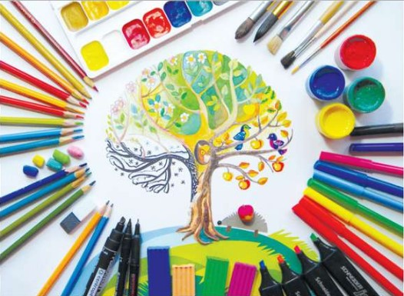
Існують різні види мистецтва: образотворче, декоративно-вжиткове, музичне, мистецтво танцю (хореографія), мистецтво будівництва (архітектура), театральне мистецтво, кіномистецтво, мистецтво фотографії, мультиплікація, циркове мистецтво.

Slide 4
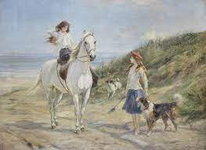
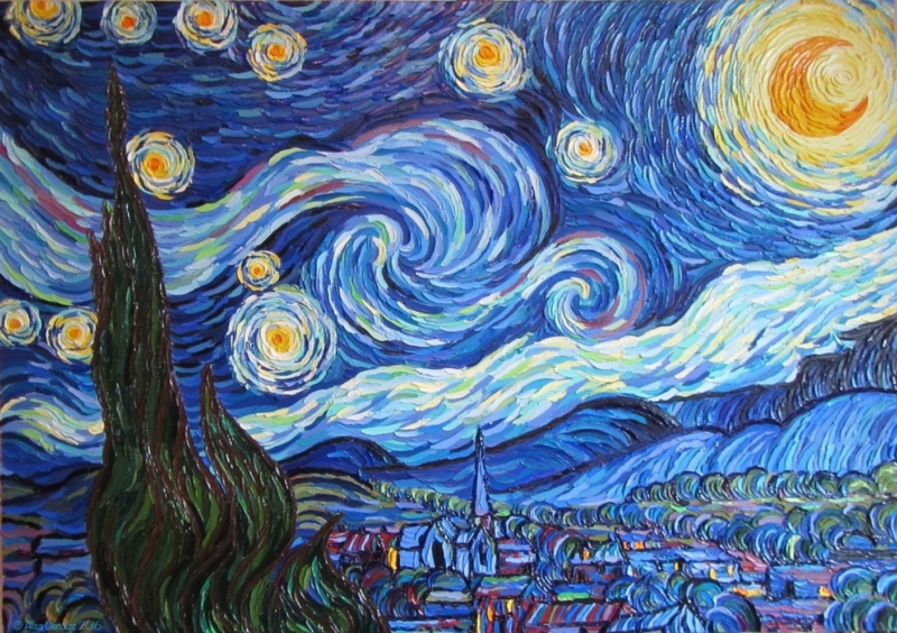

Slide 5
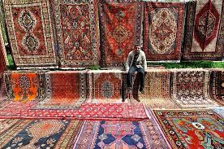
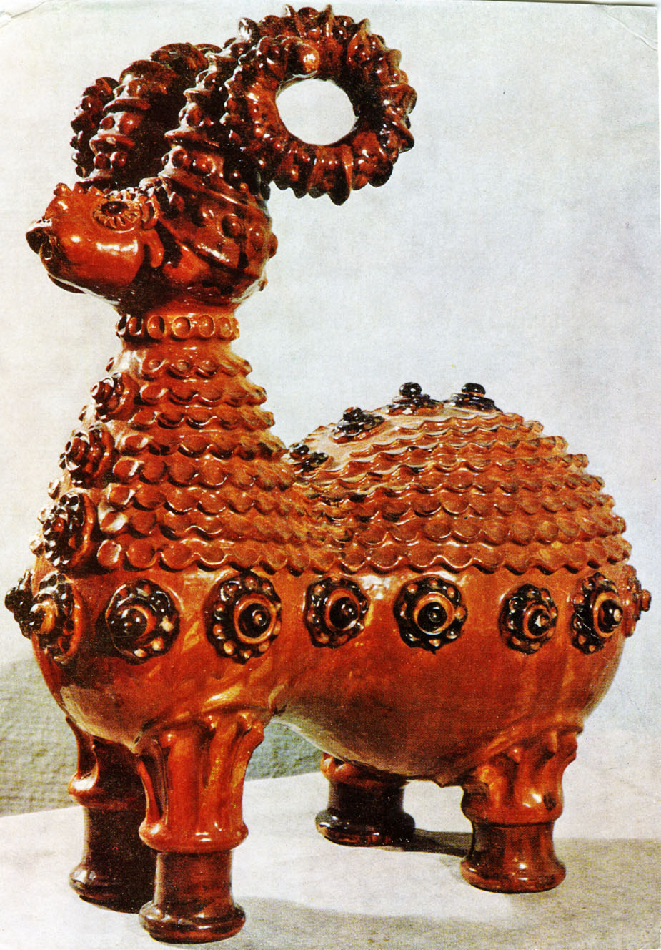
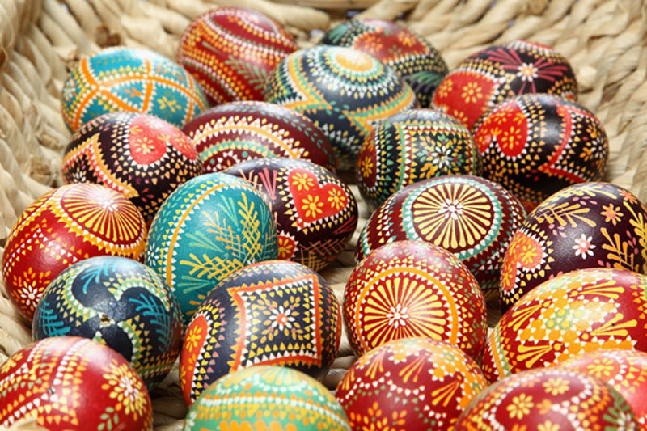

Slide 6
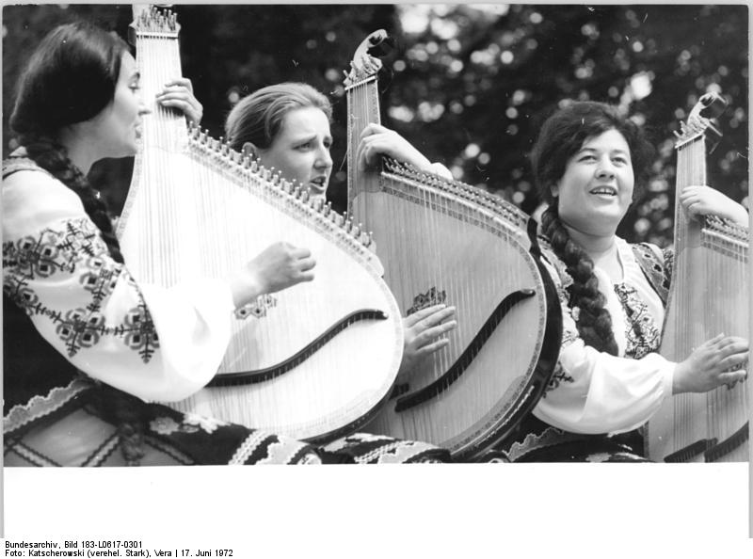
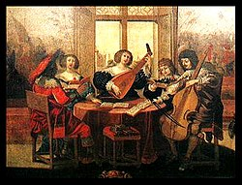
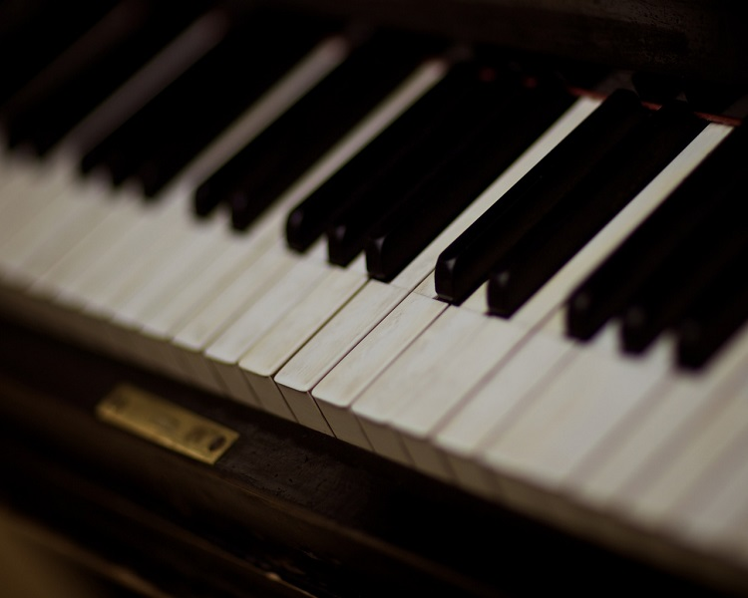

Slide 7
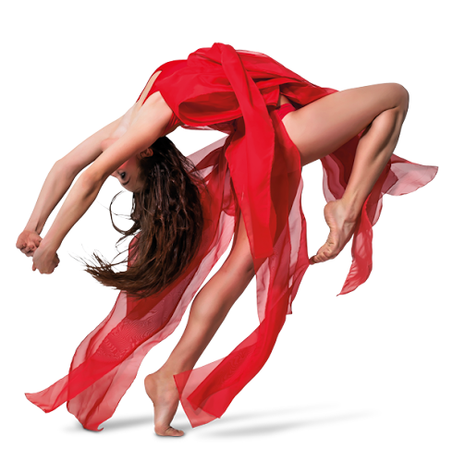
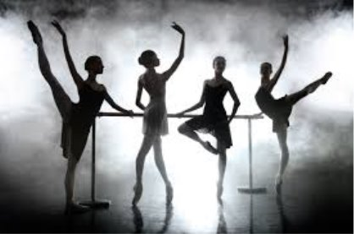
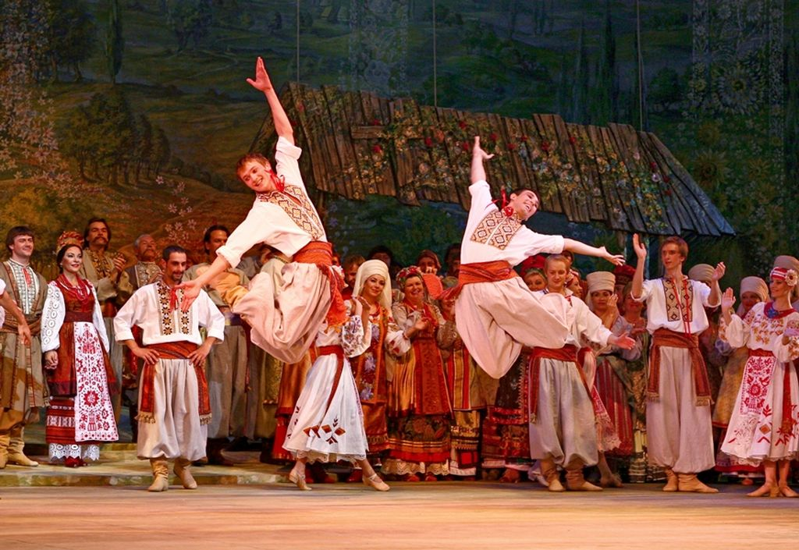

Slide 8
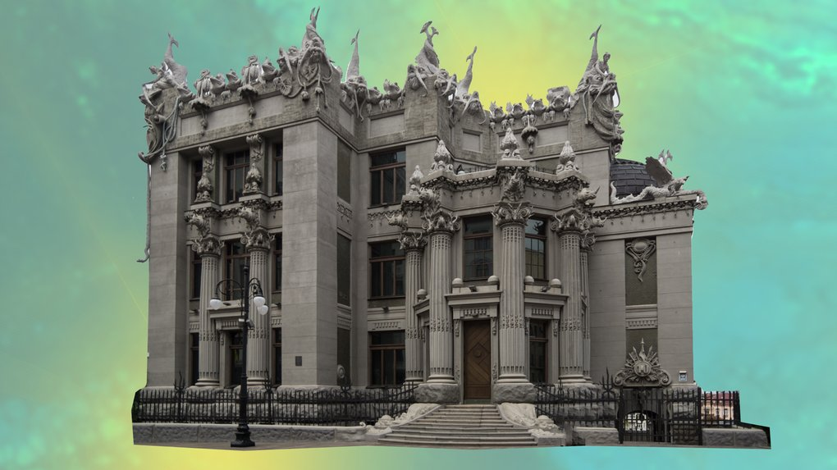
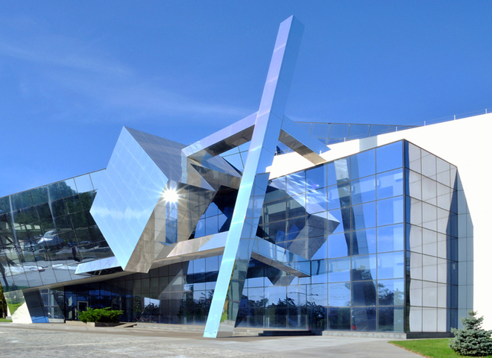
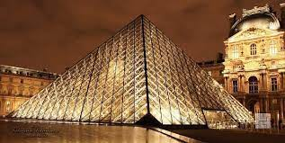

Slide 9
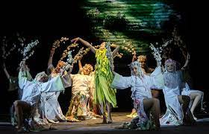
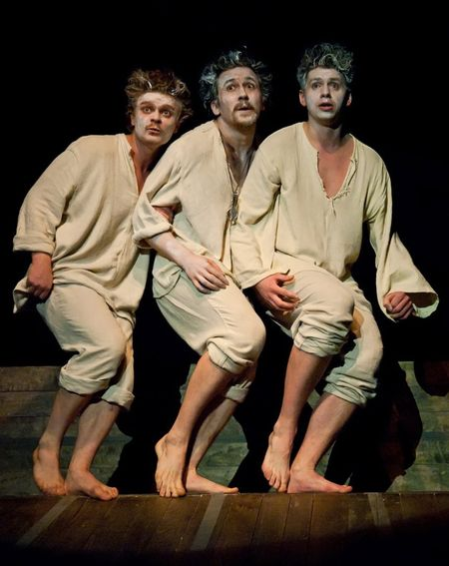
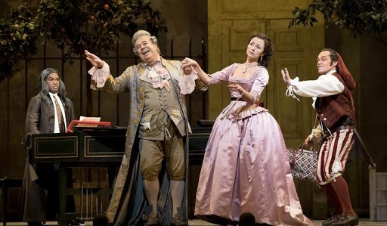

Slide 10
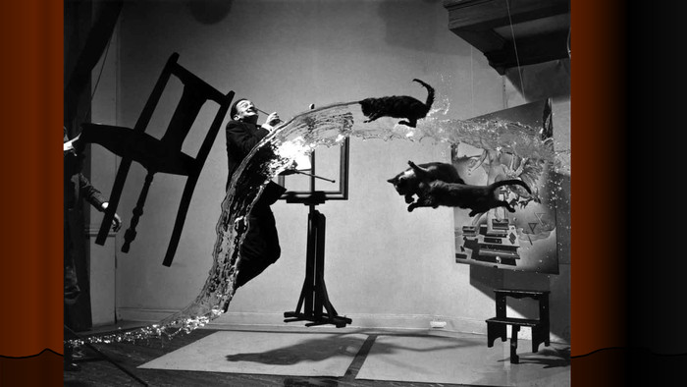
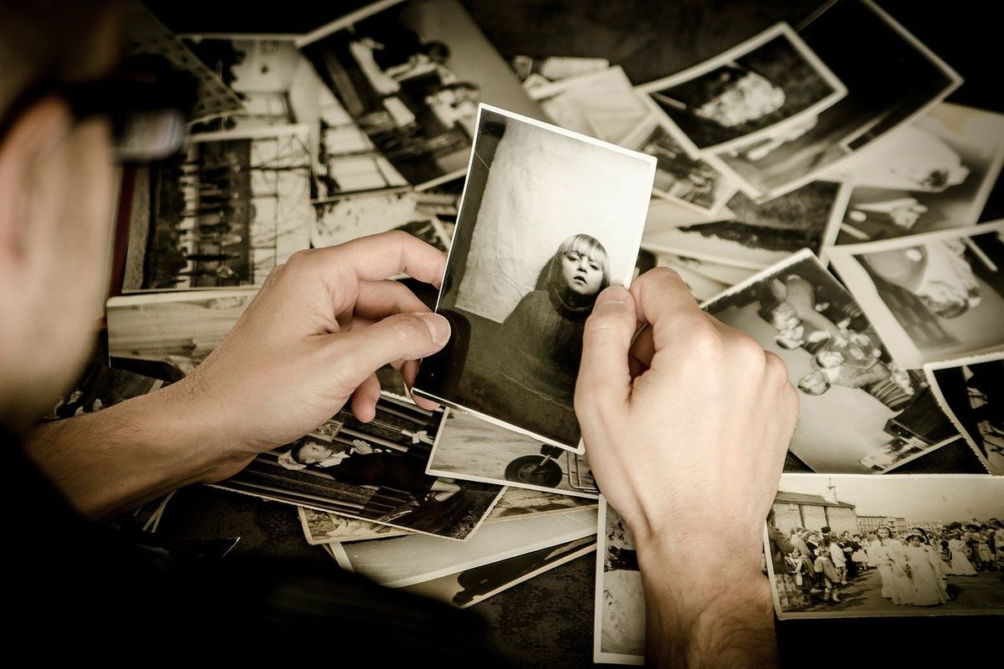
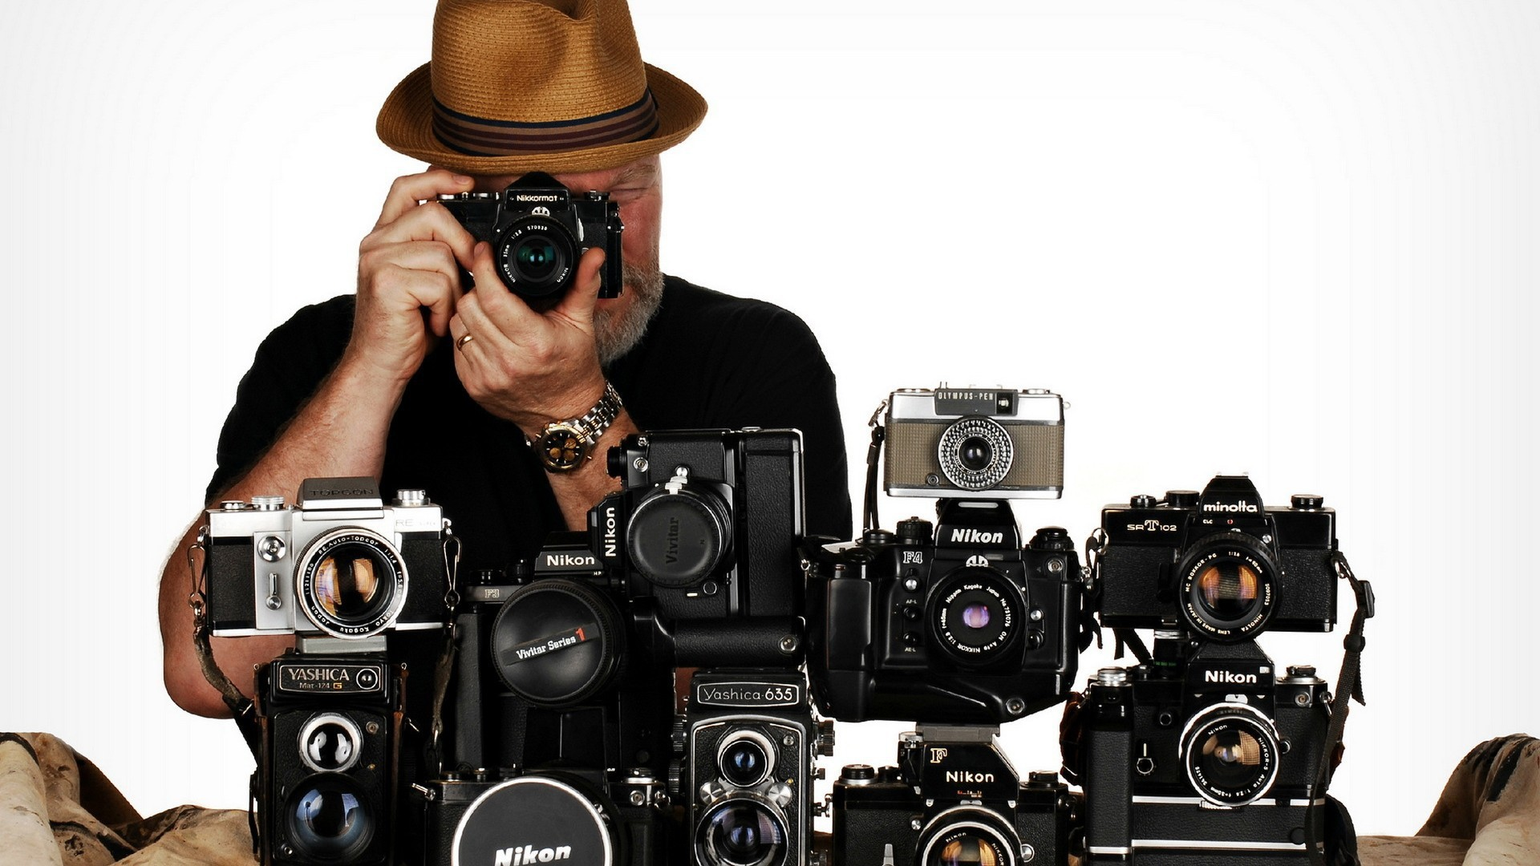

Slide 11
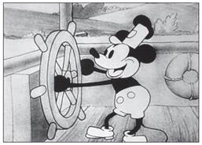
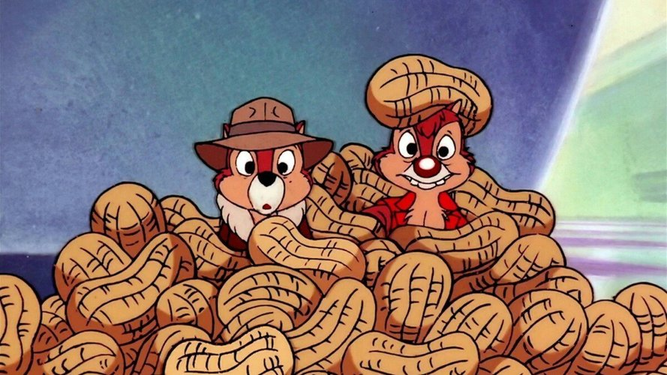
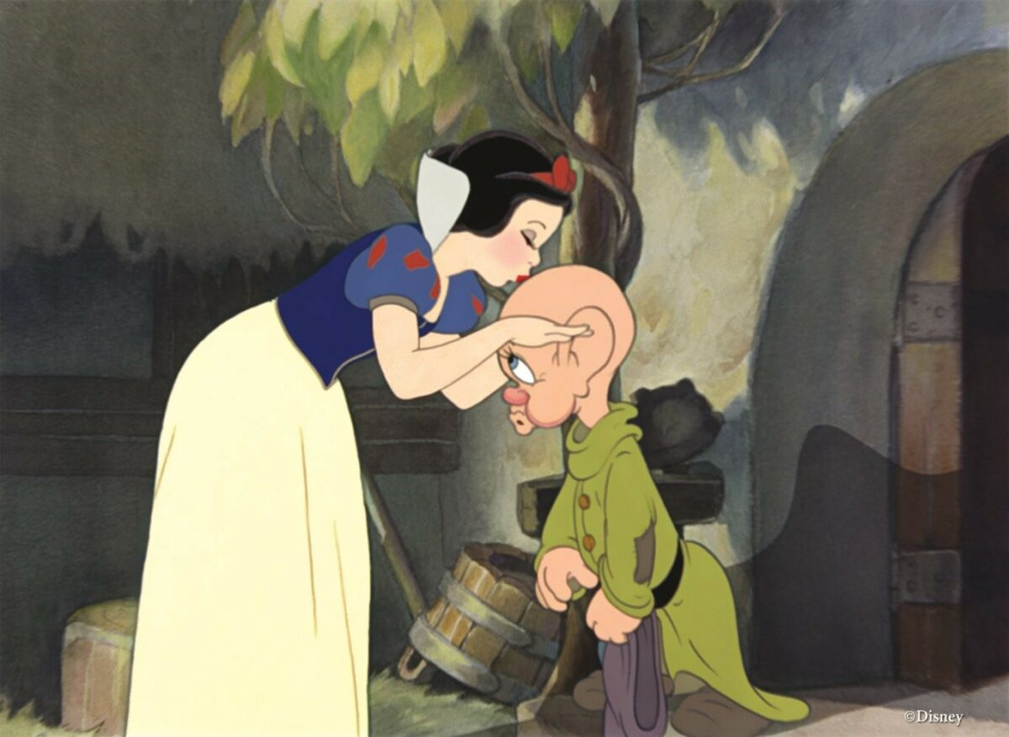

Slide 12
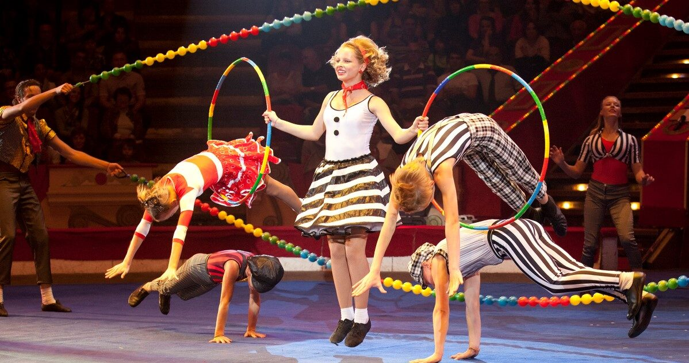
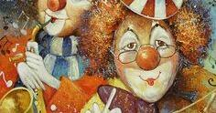
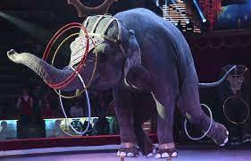

Slide 13
Думки й почуття, які викликають у нас твори мистецтва, називаються художніми образами.
Слово „мистецтво” іноді також застосовують, щоб підкреслити вищий рівень майстерності в будь-якій діяльності, наприклад, “мистецтво кухаря” або “мистецтво водія”.
Обр. М. Леонтовича. Щедрик
Щедрик різними мовами
Дж. Вільямс. „Щедрик” у фільмі „Один вдома”
Pentatonix. Щедрик
Мультфільм „Гноми і Король гори”
Ж. Колодуб. Троль
Троль у фільмі „Гаррі Поттер та філософський камінь”

